Slide 1

지식재산경영 간이진단
실시 안내 자료

Slide 2
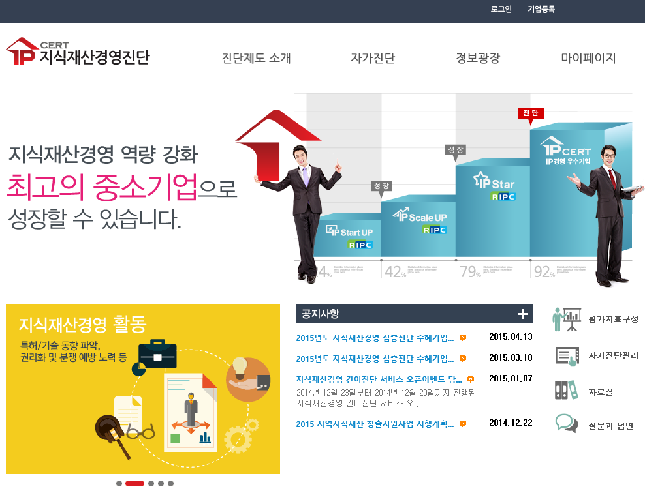
Ⅰ
간이진단 실시 사이트 안내
①지식재산경영 간이진단 사이트
http://www.ipcert.or.kr
① 기업등록 실시

Slide 3
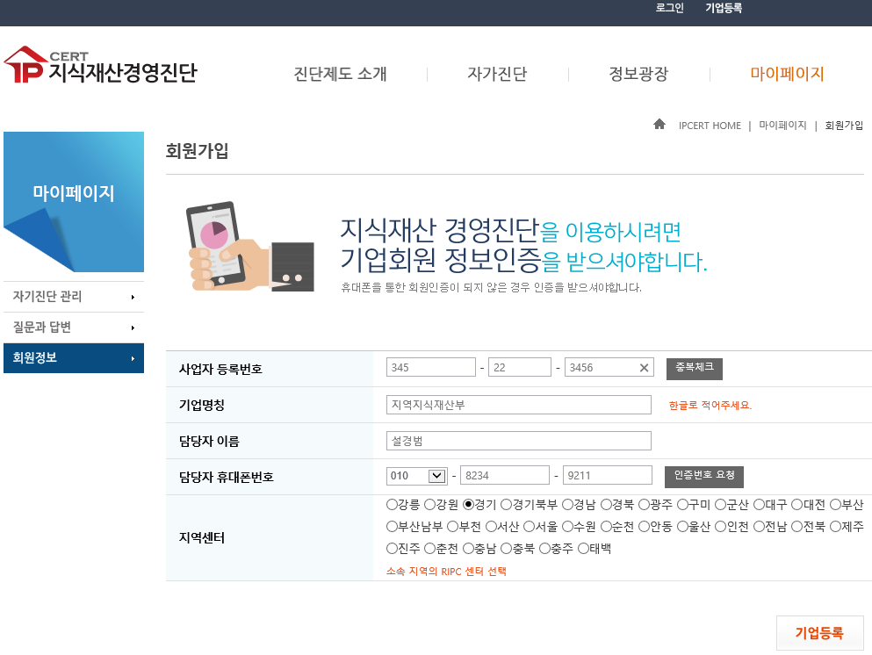
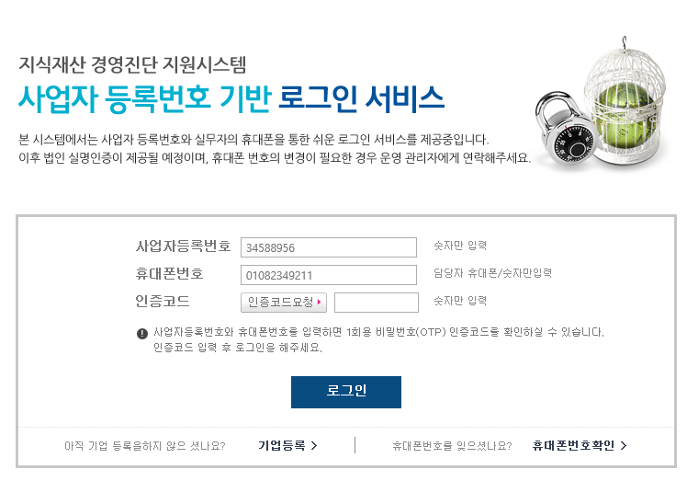
Ⅰ
간이진단 실시 기업등록 및 로그인 절차
② 기업등록 및
로그인 진행
① 기업등록 실시후
② 로그인 진행

Slide 4
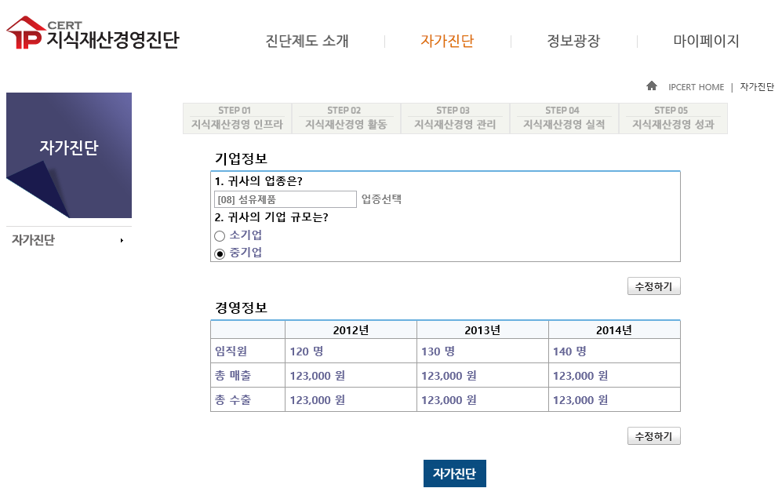
Ⅰ
자가진단 기업정보 입력 및 자가진단 실시
③ 자가진단 기업정보 입력
자가진단
실시

Slide 5
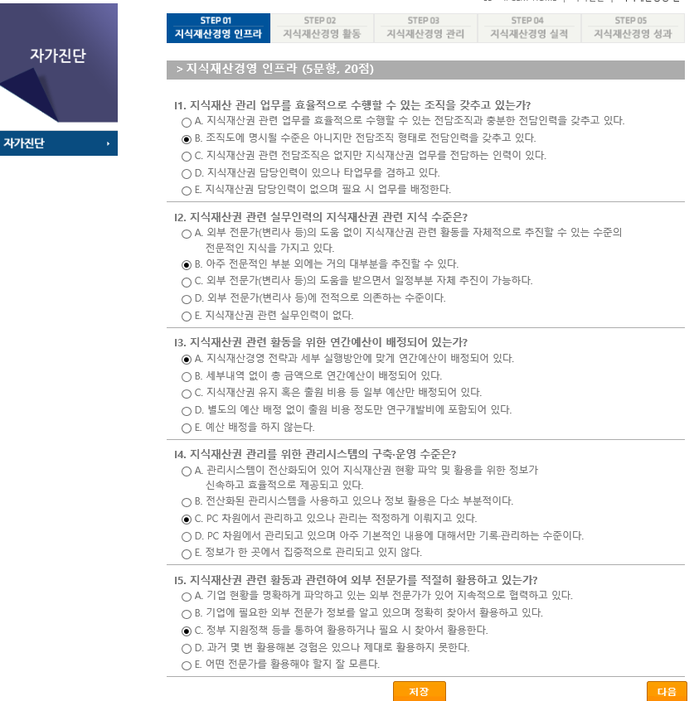
Ⅰ
자가진단 실시
④ 자가진단 답변실시(항목별)

Slide 6
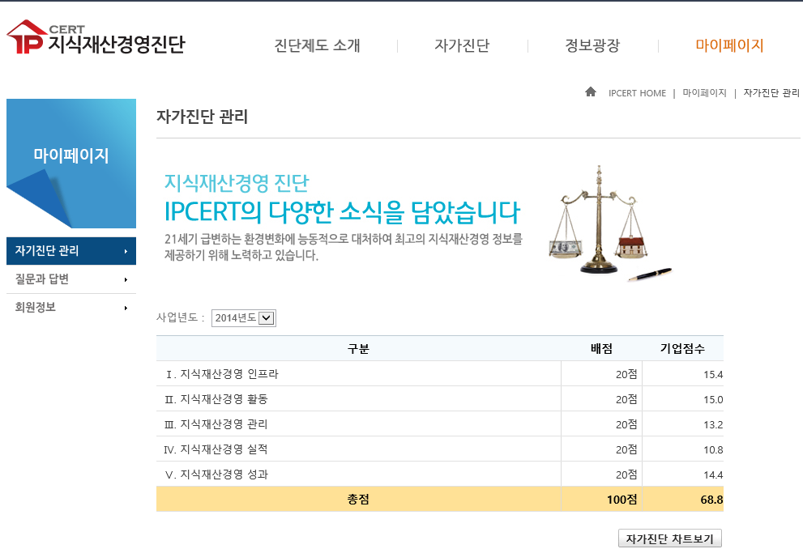
Ⅰ
자가진단 실시

Slide 7
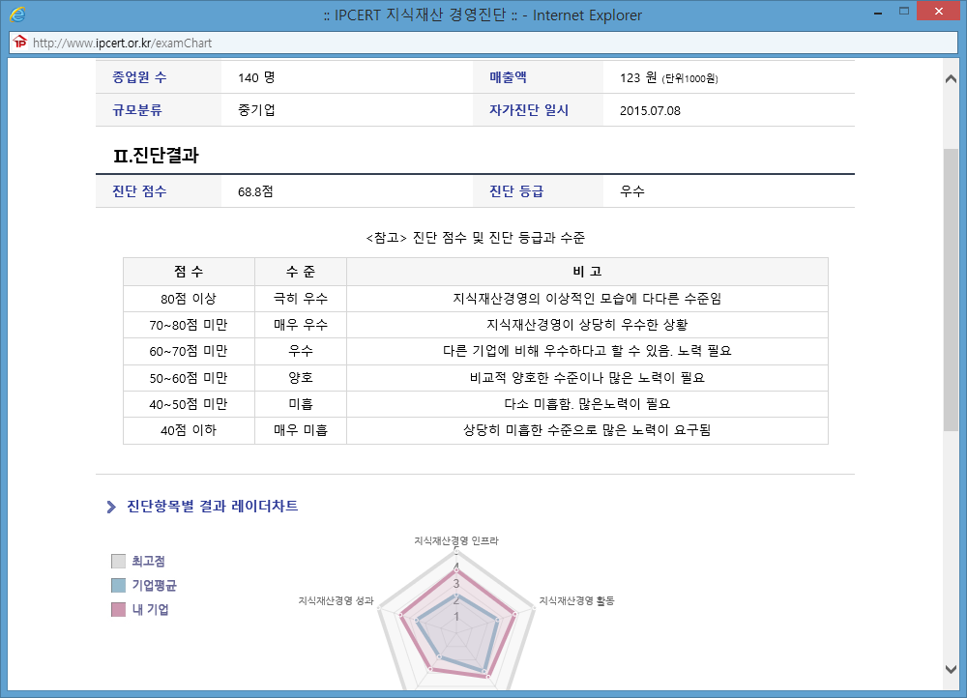
Ⅰ
자가진단 결과보기

Slide 8

감사합니다.

